Slide 1
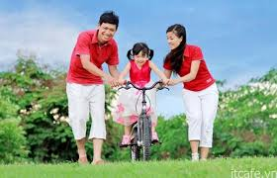
Tiết 22:BÀI 7:PHÒNG, CHỐNG BẠO LỰC GIA ĐÌNH (TIẾT4)

Slide 2
KHỞI ĐỘNG

Slide 3
PHÓNG VIÊN NHÍ

Slide 4
Các bạn trong các trường hợp trên đã làm gì để bạo lực gia đình không xảy ra?
Theo em còn có cách nào khác để phòng tránh bạo lực gia đình?

Slide 5
Trước khi xảy ra bạo lực gia đình.
Tôn trọng, bình đẳng, chia sẻ, yêu thương các thành
viên trong gia đình;
Kiềm chế cảm xúc, lời nói và hành động tiêu cực.
Rời khỏi nơi có nguy cơ xảy ra bạo lực gia đình.
Nói với người đáng tin cậy để nhờ can thiệp.
Không nên dùng lời nói, thái độ tiêu cực để tỏ thái
độ thách thức đối phương nhờ người khác can thiệp
bằng cách thức tiêu cực.

Slide 6
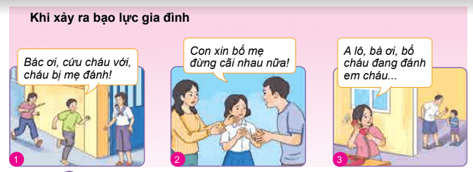
Các bạn trong bức tranh đã làm gì khi bạo lực gia đình đã xảy
ra?
- Theo em còn cách xử lí nào khác khi xảy ra bạo lực gia đình.

Slide 7
Khi xảy ra bạo lực gia đình:
- Cần bình tĩnh kiềm chế cảm xúc, tìm đường thoát,chủ động nhờ người giúp đỡ.
- Không nên dùng lời nói, thái độ tiêu cực hoặc sử dụng hành vi bạo lực để đáp trả.

Slide 8
Các bạn trong những bức tranh trên đã làm gì khi xảy ra
bạo lực gia đình?
Theo các em ngoài những cách trên còn cách xử lí nào khác
khi bạo lực gia đình đã xảy ra?

Slide 9
Sau khi xảy ra bạo lực gia đình:
Nên thông báo sự việc cho người thân, những người đáng tin cậy,nhờ sự giúp đỡ của cơ sở tư vấn, hoà giải…Không nên giấu giếm, bao che cho đối phương; tự tìm cách giải quyết bằng biện pháp tiêu cực.

Slide 10
II. LUYỆN TẬP

Slide 11
Câu 3. Em đồng tình hay không đồng tình với cách xử lí nào dưới đây? Vì sao?
a)Biết bố đang rất tức giận, bạn X vội vàng chạy sang nhà hàng xóm để đợi bố bình tĩnh trở lại
b) Thường xuyên bị chồng hành hạ nhưng chị H vẫn nín nhịn vì sợ người ngoài chê cười.
c) Bạn Q ghi lại số điện thoại của ông bà, thầy giáo chủ nhiệm để gọi điện nhờ sự trợ giúp nếu bị bạo hành gia đình.
d) Chị T bị chồng coi thường vì không có việc làm và thu nhập ổn định nên chị đã cố gắng tự học và xin được việc làm ở một công ty.
Đồng tình. Vì: khi nhận diện được nguy cơ xảy ra bạo lực gia đình, bạn X đã chủ động rời khỏi nơi đó để đảm bảo an toàn cho bản thân.
Không đồng tình. Vì: việc chị H nín nhịn khi bị chồng hành hạ là biện pháp giải quyết tiêu cực; hành động này đã gián tiếp tiếp tay cho hành vi bạo lực của chồng chị H; đồng thời, cũng gia tăng tổn thương và nguy hiểm đối với bản thân chị H.
Đồng tình. Vì Q đã xin số điện thoại của những người đáng tin cậy đề phòng khi cần giúp đỡ
Đồng tình. Vì T Chị đã cố gắng vươn lên tự học, xin việc để có
thêm thu nhập giúp gia đình và nâng cao giá trị bản thân

Slide 12
Câu 3. Em sẽ làm gì với các tình huống dưới đây?
a) Đang học ở trường phổ thông dân tộc nội trú tỉnh, chị H bị bố mẹ ép nghỉ học lấy chồng.
b) Nhiều lần chứng kiến chú hàng xóm đánh con nhỏ, bạn B rất thương em bé nhưng chưa biết làm thế nào để gi
c) Bố mẹ li hôn. Bạn C sống cùng bố với mẹ kế. Trước mặt bố, mẹ kế luôn ngọt ngào, nhưng khi bố vừa đi khỏi nhà, bạn đã bị mắng chửi, thậm chí đánh đập.
d) Bạn T ở cùng bác họ.Hằng ngày, bác bắt bạn phải thức khuya, dậy sớm, lao động nặng nhọc.Vì vậy, đã 14 tuổi mà T còi cọc chỉ như đứa trẻ lên 10.
H sẽ cần trình bày mong muốn của bản thân trong việc học tập về một tương lai tốt hơn. Phân tích cho bố mẹ hậu quả xấu của việc tảo hôn…
B nói với bố mẹ về sự việc, gọi điện đến tổng đài bảo vệ trẻ em 111 nhờ giúp đỡ, báo sự việc với chính quyền địa phương…
C cần thu thập bằng chứng, tâm sự với bố, nói sự việc với cô dì, chú bác, ông bà, gọi điện đến tổng đài bảo vệ trẻ em…
T tâm sự với bác về những khó khăn, mệt mỏi của mình khi phải làm việc quá sức so với lứa tuổi, nhờ sự giúp đỡ của ông bà, những người thân…

Slide 13
III. VẬN DỤNG

Slide 14
* GV giao bài tập vận dụng:
Em hãy cùng các bạn trong nhóm xây dựng và biểu diễn một tiểu phẩm về chủ đề “ Phòng, chống bạo lực gia đình”
* Hướng dẫn giao nhiệm vụ về nhà (chuẩn bị nôi dung bài 8 )

